Slide 1
第七章中断
目标一 8086中断向量表的结构和初始化
目标二 8259A可编程中断控制器在中断传输控制方式下的应用

Slide 2
第七章中断
7.1 中断的基本概念
7.2 中断的处理过程
7.3 中断向量
7.4 8086/8088的中断系统
7.5 中断的优先权管理
7.6 8259A可编程中断控制器

Slide 3
7.1 中断的基本概念
7.1.1 中断和中断源
中断：CPU在正常运行程序时，由于内部或者外部事件引起CPU暂时中止正在运行的程序，转而去执行内、外部事件的服务程序，待该服务程序处理完毕后，又返回到刚才被中止的程序的过程。
中断源是指向CPU发出中断请求的中断来源，常见的中断源有：
（1）故障信号，例如电源掉电，除法出错等；
（2）软件中断，例如单步运行，系统功能调用及BIOS中断调用等；
（3）实时时钟，例如定时器芯片8253的定时输出信号作为中断请
求信号；
（4）数据通道, 例如磁盘等；
（5）一般的输入输出设备，例如打印机，扫描仪，显示器等。

Slide 4
7.1.2 中断系统的功能
中断系统应具有的功能可归结为中断处理和中断控制。
1．中断处理
包括发现中断请求，中断响应、中断处理与中断返回。
2．中断控制
主要是实现中断优先级的排队和中断嵌套
7.1.3中断的主要用途
在微机系统中，中断的主要用途是：
(1)实现输入／输出操作；
(2)电源掉电或其他情况的报警；
(3)控制台或人工干预；
(4)多处理机系统中各处理机之间的协调；
(5)控制操作系统。
7.1.4 外中断的分类
可屏蔽中断INTR：处理器内部可以屏蔽的中断；
不可屏蔽中断NMI:处理器内部不可以屏蔽的中断；

Slide 5
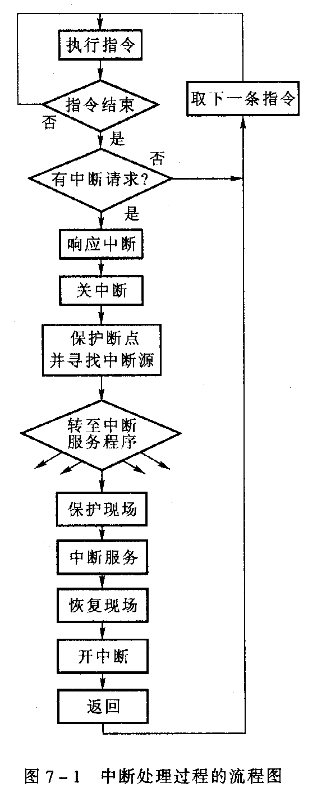
7.2 中断处理过程
中断申请
1. 中断申请
由于系统通常有多个中断源，通常每个外设的接口逻辑有一个中断允许触发器，用于开放或禁止该设备的中断请求
外设产生中断请求的条件是：
该设备处于就绪状态且允许该设备请求中断（中断允许触发器置位），允许触发器的状态通常由软件管理。
中断响应
中断服务
中断返回

Slide 6
2. 中断响应
当有中断请求且满足响应条件，CPU就进入响应中断的过程：
（1）在相邻的两个总线周期内发出响应信号；
（2）保护处理器的现行状态：将PSW、CS和IP压入堆栈，以保证在中断例程执行完后能正确返回断点，IP中保持有断点处下一条待执行指令的有效地址；
（3）清除IF和TF标志，清除IF标志的目的是避免在响应中断过程或进入中断例行程序之后受到其它中断源的干扰，只有中断例程中出现开中断指令STI才允许CPU接受其它设备中断请求；
（4）查找中断源，并将相应的中断例程所在段的段基址及第一条指令的有效地址分别装入CS和IP，于是控制即转入中断服务程序。

Slide 7
3.中断服务
（1）现场保护
在响应过程中仅保护PSW、CS和IP，而未保护其它的寄存器，为了使中断处理程序不影响主程序的运行，故要把断点处的有关各个寄存器的内容压入堆栈保护。保护现场通常是使用PUSH指令将需要保护的寄存器内容压入堆栈保护。
（2）执行中断服务程序
8086/8088是由中断源提供中断向量形成入口地址，即中断服务程序的入口地址，CPU转入执行相应的中断服务程序。
（3） 恢复现场+开中断
恢复现场是在执行完中断处理部分的程序后为返回到断点作准备的，是保护现场的逆过程，即以POP指令将保护在堆栈中的断点信息弹回到相应的寄存器中。
4. 中断返回
中断返回由中断返回指令IRET实现，它从堆栈弹出断点处的IP、CS及PSW，于是使控制转移到产生中断前的下一条指令，即CPU又返回开始执行主程序。

Slide 8
7.3 中断向量表
7.3.1 中断向量和中断向量表
中断类型码：中断源的ID（0~255）
中断向量：中断服务程序的入口地址。
中断向量表：存放中断服务程序入口地址的表格
它存放在内存的0000H：0000H（00000H）处,共1024字节
每4个字节存放一个中断服务程序的入口地址，
共存放256个中断服务程序的入口地址；
高字地址存放入口地址的段基址
低字地址存放入口地址的段内偏移地址。
要求：中断类型码、中断向量、中断向量表之间的关系及其计算

Slide 9
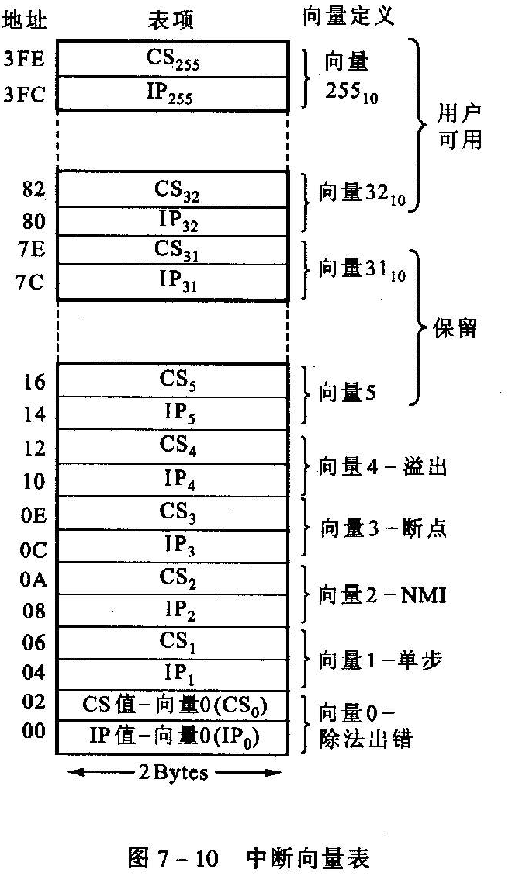
例：中断类型号n＝2时，
其对应的中断服务程序INTI_SUB的入口地址存放在哪里？其入口地址为多少？
解：因为：n*4＝2*4=8
则：中断服务程序INTI_SUB
偏移地址存放在00008H字单元中
段地址存放在：0000AH字单元中
入口地址为：2000H：1600H
2000h
1600h

Slide 10
例：已知主存0段内有关存储单元的内容如下：
（0002CH）=78H，（0002DH）=56H，
（0002EH）= 00H，（0002F）= 12H。
此时若执行INT 0BH指令，试指出当前程序转向何处（用物理地址表示）去执行？并简要写出分析过程。
解：因为中断类型号＝0BH
则中断向量在向量表中的地址为：0BH×4=0002CH
则中断向量的偏移地址＝(0002DH_0002CH)=5678H
中断向量的段地址 ＝(0002FH_0002EH)=1200H
所以当前程序转向执行地址为：1200H×16＋5678H=17678H
★如何根据中断类型码计算中断服务程序的入口地址

Slide 11
★能根据中断向量表中内存单元的数据，确定出中断服务程序的入口地址。
【例】内存单元的数据如下：
0000：0010H 00 30 12 34 00 10 00 20 56 78 90 01 00 20 00 50
0000: 0020H 00 20 30 00 20 30 40 00 50 20 10 00 60 50 70 80
执行指令INT 05H后，程序转向何地址？
【分析】
1）会读内存数据
2）根据中断类型号计算向量表中的地址05H*4=0014H
故从0000：0014H 开始的连续4个存单元的数据分别为IP和CS的值
故CS：IP=2000：1000，物理地址为21000H

Slide 12
7.3.2 中断向量表的设置方法
在程序的初始化部分使用几条传送指令，把中断服务程序的入口地址置入中断向量表。结构如下：
设中断服务程序为：1000H:2000H，
中断类型码为19H，则初始化中断向量表的程序段：
MOV AX, 0
MOV DS, AX ；初始化DS
MOV BX, 19H*4
MOV AX, 2000H
MOV [BX], AX ；设置中断向量表
INC BX
INC BX
MOV AX, 1000H
MOV [BX], AX

Slide 13
7.4 8086的中断系统 8086/8088CPU的中断结构体系
内部中断
外部中断
8086/8088 CPU
NMI
N
单步
（
TF=1
）
中
非屏蔽中断请求
除法出错
断
INT O
溢出
逻
I
8259A
辑
INTR
INT 3
断点
可屏蔽中断请求
INT n
指令
图5-13 8086/8088的中断源

Slide 14
8086/8088有两条中断请求信号线——INTR和NMI，即可屏蔽中断和不可屏蔽中断
1、可屏蔽中断INTR
当INTR信号为高电平时
如果IF=0，则INTR引脚上的中断请求被屏蔽，CPU将不响应此中断请求而继续执行下一条指令。
如果IF=1，CPU在完成正在执行的指令后，响应该中断请求，并进行中断处理。
“屏蔽”的区别：
1）中断允许标志IF可以用指令STI来置1或者用CLI指令来清零（CPU屏蔽中断响应）。
2）将命令写入8259A的IMR，从而用8259A来有选择的屏蔽掉INTR引脚上的中断（接口屏蔽中断请求）。

Slide 15
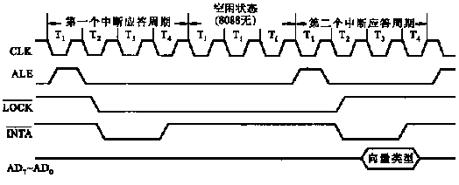
可屏蔽中断INTR的特点：
1）IF标志可屏蔽该中断
2）需执行中断响应周期。2个INTA周期,第一个周期响应中断请求,第2个周期读中断类型号
3）中断类型号不固定，由8259A提供
4）必须使用8259A管理
5）中断优先级低，仅高于单步中断

Slide 16
2、不可屏蔽中断NMI
用来处理紧急或灾难性事件
电源掉电
存储器读写错
总线奇偶校验错
不执行中断响应周期
有固定的中断类型号2

Slide 17
7.4.2 内部中断
内部中断：在执行指令过程中产生的异常或错误以及通过软件调用的中断，包括除法出错、单步中断、断点中断、溢出中断以及INT n指令中断。除了单步中断外都是不可屏蔽中断。
1、除法出错
在执行除法指令DIV和IDIV后，如果商大于目标寄存器能够表示的数的范围，则CPU立即产生一个中断类型码为0的中断。
2、单步中断
当陷阱标志TF置1时，CPU处于单步工作方式，CPU每执行完一条指令后，产生一个中断类型码为1的中断，CPU自动将标志寄存器压入堆栈，然后清除TF和IF标志位，进入单步中断过程，当中断程序结束后，从堆栈中弹出原来标志寄存器的内容，使CPU返回运行单步方式。
单步中断是有用的调试工具。

Slide 18
3、断点中断
中断类型码为3，是单字节中断INT 3。
断点可以处于程序的任何位置，在断点处停止执行过程，转而执行某些特殊处理，例如显示寄存器和存储单元的内容，一般用在调试程序过程中，将断点插入程序的关键处。
4、溢出中断
如果上一条指令使标志位OF置1，则在执行溢出中断指令INTO时，立即产生一个中断类型码为4的中断请求。
5、INT n 指令中断
8086/8088指令系统中有一条INT指令，当执行这条指令时立即产生中断
中断类型码为n

Slide 19
内部中断的特点:
除单步中断外均不可屏蔽
不执行中断响应周期
除软中断外都有固定的中断类型号
除单步中断外,所有内部中断都比外部中断优先级高.
中断优先级
中断 | 优先级
除法错,INT n,INT0 NMI INTR 单步 | 最高 最低

Slide 20
7.5 中断优先权管理 *自学
当多个中断源同时向CPU申请中断时，CPU必须先响应优先级最高的中断请求；或者当CPU正在执行中断程序时，也能响应中断优先级更高的中断请求，屏蔽掉同级或者较低级的中断请求。
共有3种方法
软件查询方式
硬件查询方式
中断优先级编码电路

Slide 21
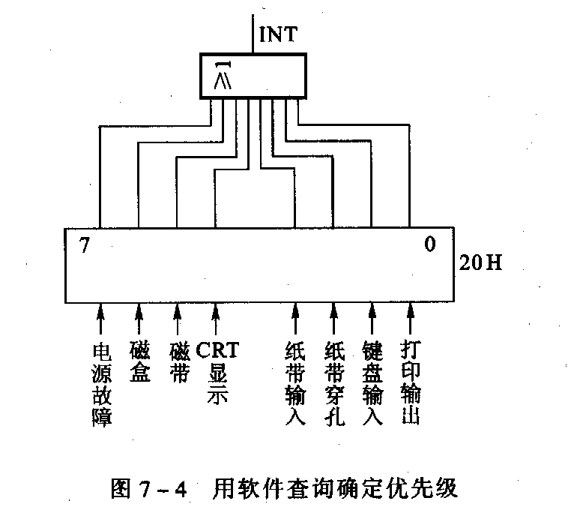
一、软件查询确定中断优先级
将8个外设的中断请求触发器组合起来作为一个端口，赋予端口地址。
原理：将各个外设的中断请求相“或”后作为中断请求INT信号。
当CPU响应中断后，将中断寄存器的状态从端口地址读入CPU，逐位检测其状态，若检测出某位的值为1,则转入相应的中断服务程序的入口地址。
优点：查询的次序即是优先级的次序，不需要判断和确定优先级的硬件电路。
缺点: 在中断源较多的情况下，从查询到转入中断服务程序入口地址的时间较长。
多个中断源共用同一中断请求端
或门
中断请求触发器,高有效

Slide 22
中断处
理入口
保护现场
Y
检查
IRQ1
的中断状态是否为“
1
”
IRQ1
的服务程序
N
Y
检查
IRQ2
的中断状态是否为“
1
”
IRQ2
的服务程序
N
Y
检查
IRQ3
的中断状态是否为“
1
”
IRQ3
的服务程序
N
恢复现场
中断返回

Slide 23
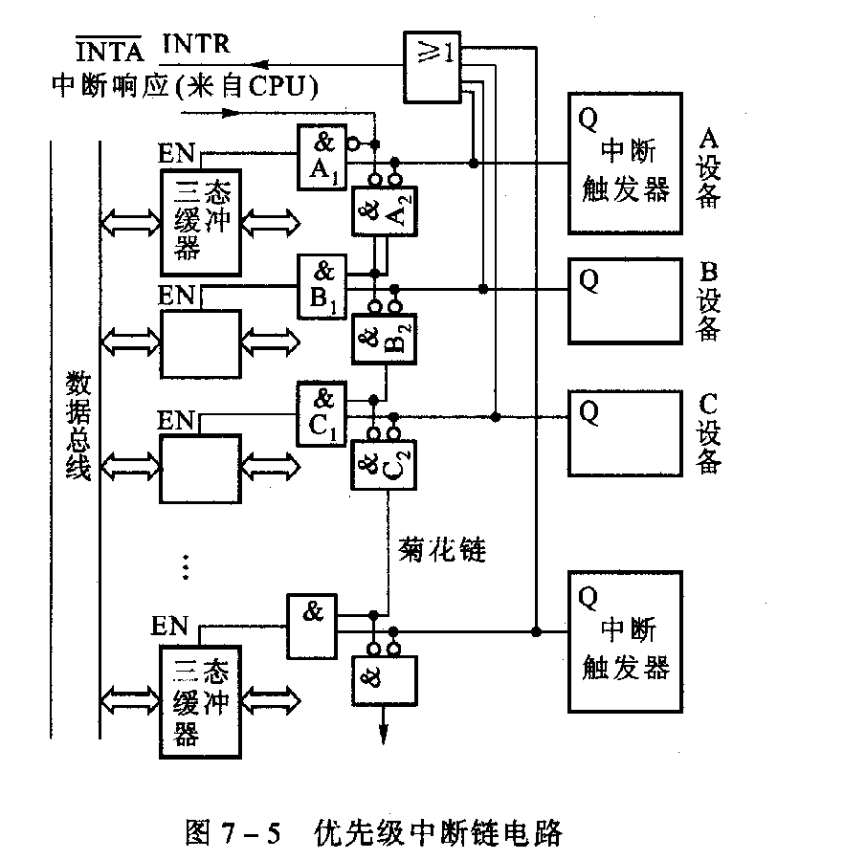
来自CPU的“中断响应”信号（低电平有效）从A设备开始串行地往下传送
1）当A设备有“中断请求”（高电平有效）时，则“中断响应”信号在门A2处被封锁，不再下传，使后面的设备得不到CPU的“中断请求”信号。同时A 设备的数据允许线EN变为有效，从而允许使用数据总线，中断类型码从数据线进入CPU。
二、硬件查询方式
2）当A 设备没有中断请求时，中断响应信号通过门A2传给下一个设备B。
3）外设的中断优先级由其在链式排队电路中的先后次序来决定
0
1
1
0
1
0
0
2

Slide 24
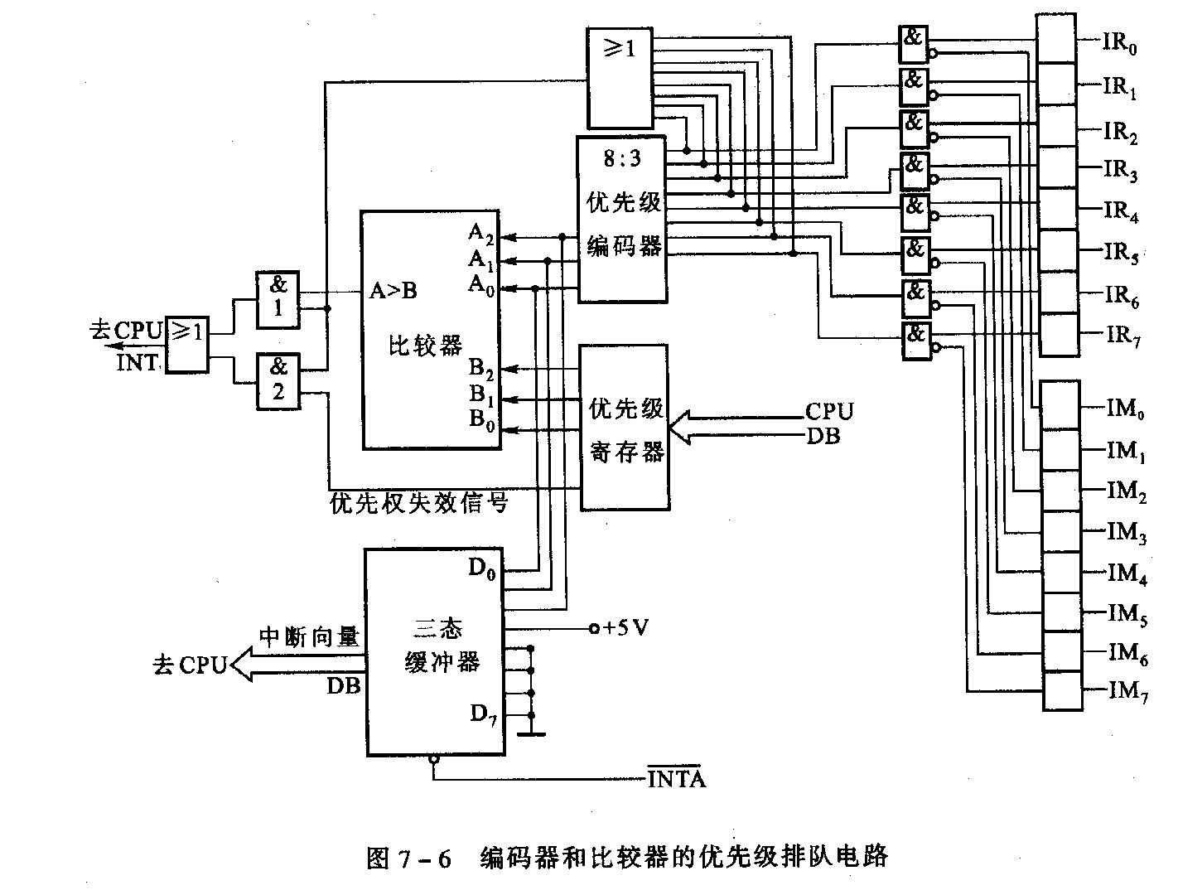
中断请求触发器
1－有请求
三、中断优先级编码电路
优先控制
失效控制
最高优先级编码--111
中断屏蔽寄存器
0－开
3

Slide 25
中断申请：设有8个中断源，当任何一个中断源有中断请求时，通过或门产生一个中断请求信号，但它是否能送到CPU的中断请求线，还必须经过比较器的控制。
中断优先权的控制：8条中断输入线中的任何一条经过编码器可以产生3位二进制优先级编码A₂A₁A₀，编码111的优先级最高，编码000的优先级最低，若有多个中断输入线同时输入，则编码器只输出优先级最高的编码。
中断嵌套的实现：正在进行中断处理的外设的优先级编码B₂B₁B₀，由CPU通过软件经数据总线送至优先级寄存器，然后取出B₂B₁B₀至比较器。
比较器对编码A₂A₁A₀和B₂B₁B₀进行比较，若A≤B，则A>B端输出低电平，封锁与门，禁止向CPU发出新的中断请求，只有当A>B时，比较器的输出端才输出高电平，打开与门G₁，将中断请求信号送到CPU的INTR输入端，当CPU响应中断后，就中断正在进行的中断服务程序，转去执行优先级更高的中断服务程序

Slide 26
7.6 可编程中断控制器8259A
8259A的主要功能
单片可管理8级优先权中断,通过级联最多可管理64级优先权的中断
每一个中断源都可以单独屏蔽 （OCW1 －－－IMR）
能向CPU提供可编程的中断类型号 （ICW2 ）
多种中断优先权管理方式 （OCW2）
完全嵌套方式
自动循环方式
中断屏蔽方式
√例：2片8259A最多能管理多少级独立中断源？n片呢？
解：2片采用级联方式，主片8个申请端中1个用于连接从片INT端，剩下7个独立申请端，从片有8个申请端
共计可管理15个独立申请源
n片： n*8－（n－1）＝7*n＋1

Slide 27
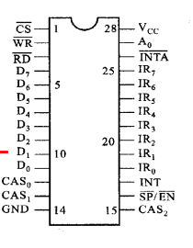
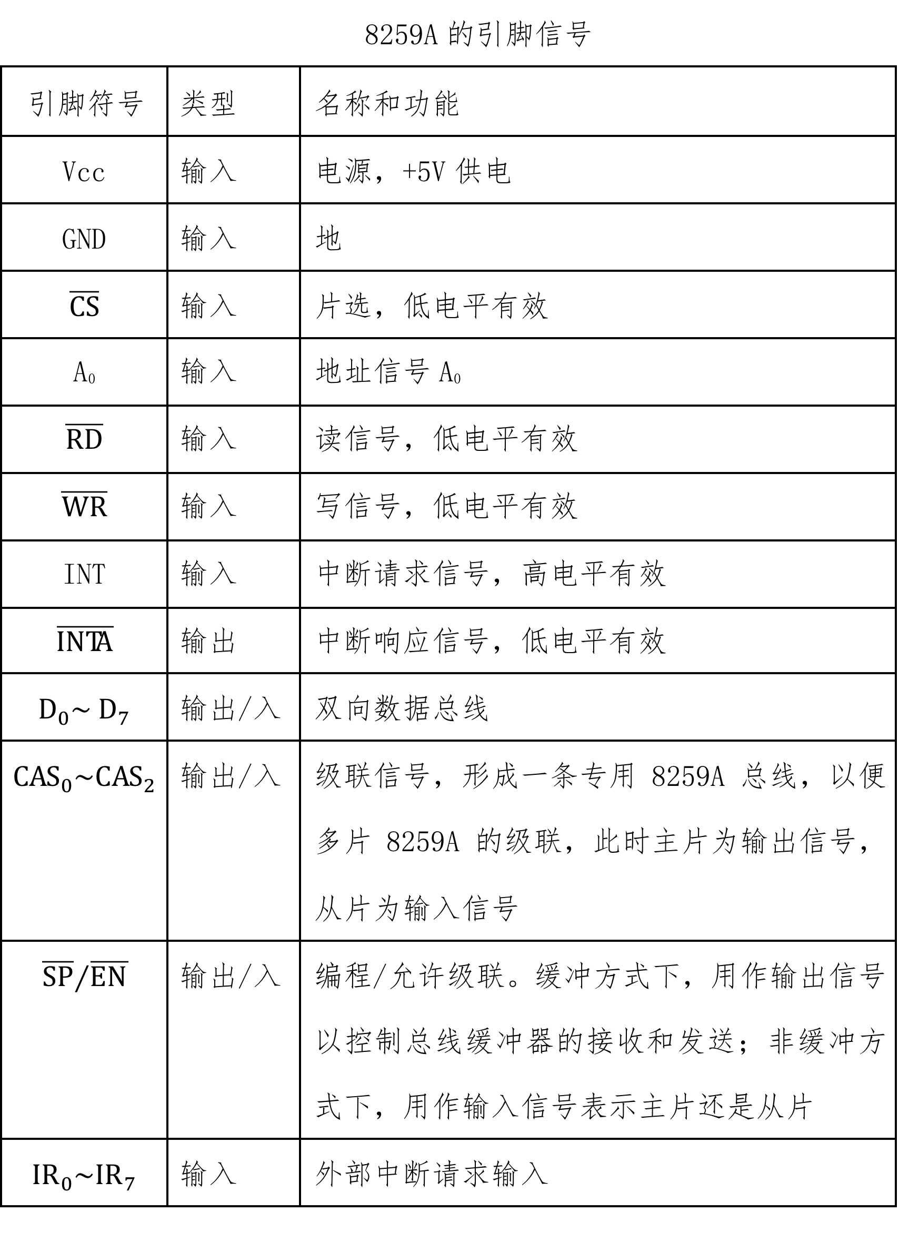
7.6.1 8259A的引脚

Slide 28
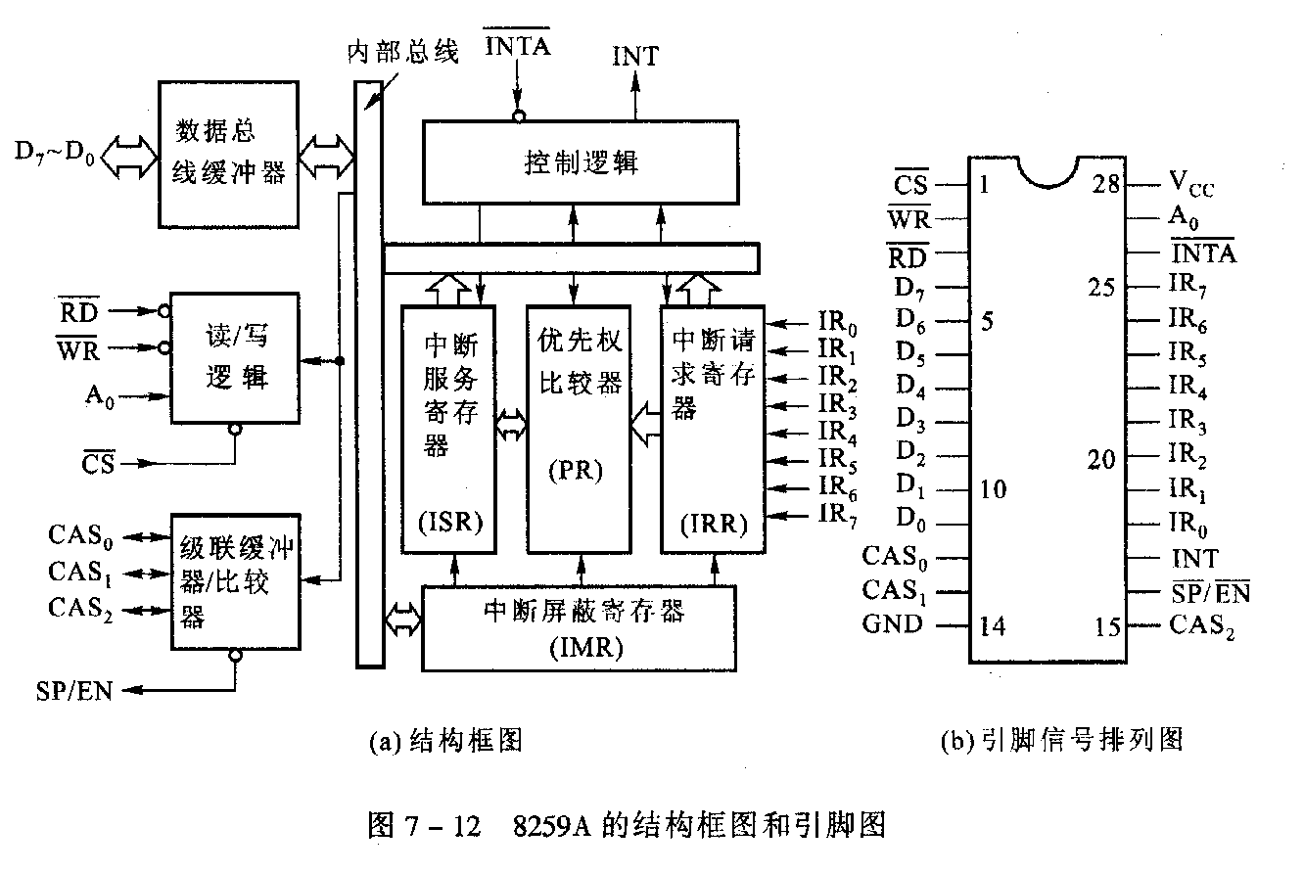

Slide 29
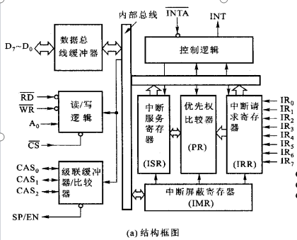
7.6.2 8259A的内部结构和功能

Slide 30
数据总线缓冲器
在读/写逻辑控制下实现CPU与8259A的信息交换
读/写控制器
进行读/写控制，内部有4个初始化命令字寄存器(ICWR)，3个操作命令寄存器(OCWR)
级联缓冲/比较器
为实现8259A的级联设计，最多9片同时工作。
级联时，第一个中断响应周期由主片通过CAS0~CAS2向从片传识别码，第二个中断响应周期从片释放中断类型号到数据总线。
SP/EN引脚。
缓冲方式：EN有效，表示允许8259A通过缓冲器输出；
EN无效，表示CPU写8259A；
非缓冲方式：SP是输入信号，表示主从关系；
（SP=1表示主片；SP=0表示从片)

Slide 31
中断请求寄存器(IRR)
存放从外设传来的请求信号
有电平触发和边沿触发2种方式
中断屏蔽寄存器(IMR)
存放CPU传来的屏蔽信号，0开放，1屏蔽
中断服务寄存器(ISR)
记忆正在处理的中断，为优先权判别器用
优先权判别器(PR)
设定中断源的优先级
多个中断源同时申请中断时，分析中断优先级
决定中断嵌套
通过控制逻辑向CPU发中断请求信号。
控制电路
根据优先级判别器发出的信号，向CPU发请求信号，并接收CPU的中断响应信号。

Slide 32
缓冲级联
传送方向
SP/EN引脚的作用
主从接法
主片

Slide 33
非缓冲级联
接地
（从片）
接地（从片）
接＋5V
（主片）

Slide 34
7.6.3 8259A的工作方式
两种中断触发方式：电平触发方式和边沿触发方式
电平触发方式：从IR0-IR7输入的有效信号为高电平，且保持有效至响应它的第一个信号的前沿。在ISR 某一位被复位时，将相应的IR_{i}信号置为无效。
注意：若通过一个IR_{i}端引入多个中断请求，由软件进行排队，当这个IR_{i}端上一个中断请求的有效期间内，另一个中断请求又产生时，将有可能丢失第二个中断请求信号，因此使用时注意不允许中断请求的电平信号持续时间过长。

Slide 35
边沿触发方式：当IR_{i}端出现从低电平到高电平的正向跳变时，表示中断请求有效，正好用负脉冲的后沿来实现。
注意：这种方式要求响应某中断请求的第一个信号有效前不要出现下一个中断请求，否则有可能丢失前面一个中断请求。
不论哪种方式引入中断，在中断响应周期的第二个信号有效期，8259A将当前被响应的中断类型码n通过数据总线传给CPU。
8259A 中断类型码：

Slide 36
7.6.4 8259A的中断优先权管理及中断结束方式
1.中断优先权管理方式
完全嵌套方式、自动循环方式、中断屏蔽方式
1）完全嵌套方式（系统默认方式）
固定优先级,IR0最高,IR7最低
低级中断可被高级中断所中断
不响应同级或低级中断

Slide 37
2）自动循环方式
基本思想：当任何一级中断被处理完，它的优先级就被改为最低，将最高级赋予原来比它低一级的请求。
实现自动循环的三种方法：
（1）普通EOI循环方式：当任何一级中断被处理完，CPU 给8259A回送普通EOI 命令，将ISR中优先级最高的置1位清零，并赋予最低优先级，而将优先级最高赋予原来低一级的中断请求，其它中断请求的优先级以此类推。

Slide 38
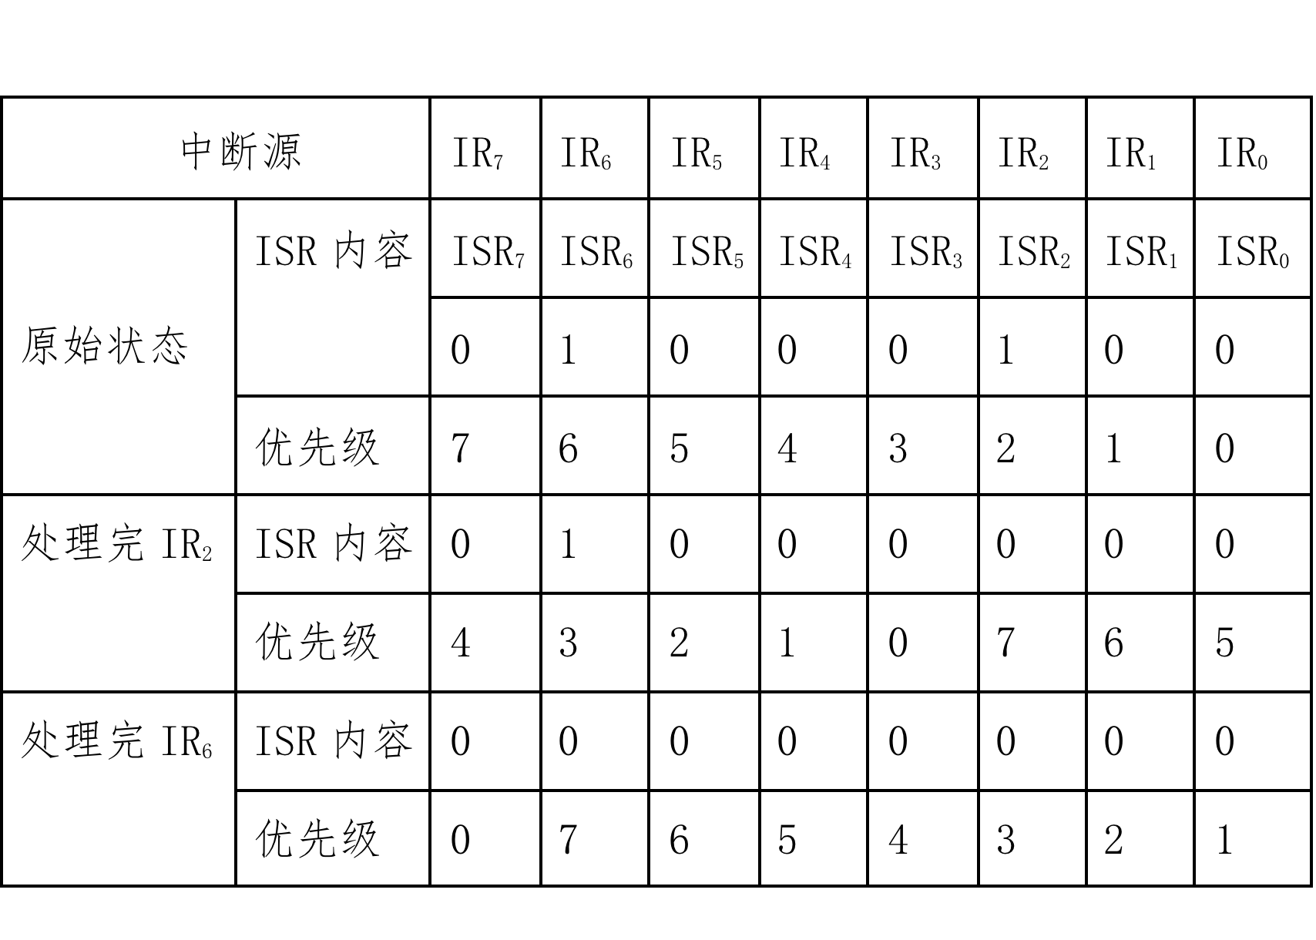
【例】 某系统中原来定义IR₀具有最高优先级，IR₇具有最低优先级，当前正在处理IR₂和IR₆引入的中断请求，优先级的修改过程如下表所示。
备注：0----表示最高优先级 7---表示最低优先级

Slide 39
（2）自动EOI循环方式
任何一级中断响应后，由第二个中断响应信号INTA的后沿自动将ISR寄存器中的相应位清零，并且立即改变各级中断的优先级别，改变的方式与普通EOI循环方式相同。采用这种方式有可能出现“重复嵌套”现象。
（3）特殊EOI循环方式
具有更大的灵活性，可根据用户要求将最低优先级赋给指定的中断源。
用户在主程序或中断服务子程序中利用置位优先权命令把最低优先级赋给某一中断源IR_{i}，于是最高优先级就赋给IR_{i+1}，其它各级按照循环方式类推。

Slide 40
3） 中断屏蔽方式
有两种实现方法：
（1）普通屏蔽方式
将 IMR 中的某一位或者某几位置1，将相应级的中断请求屏蔽。
（2）特殊屏蔽方式 *自学
在某些场合,希望能动态地改变中断优先结构,程序的某些部分要求禁止低级中断源的中断请求,但在高级中断服务处理过程中希望允许低级中断.
设置8259A处于特殊屏蔽方式后,在CPU响应中断时,自动清除中断服务寄存器.使低级中断请求得以服务.
使用8259A的操作命令字OCW3可以使8259A工作在特殊屏蔽方式.

Slide 41
2.中断结束方式
在中断结束时要清除ISR中记忆的中断服务标志，在完全嵌套方式下，有三种中断结束方式：
普通EOI命令：清除优先级最高的中断源的中断服务标志
特殊EOI命令：带有用于指定ISR中相应位复位的3位编码信息,清除指定中断源的中断服务标志
自动EOI方式：任何一级中断被响应后，ISR中相应位置1，CPU 进入中断响应总线周期，在第二个中断响应信号INTA结束时，自动将ISR中相应位清零。

Slide 42
7.6.5 8259A的控制字及其工作方式
8259A的编程可以分为两种：
（1）初始化编程：
由CPU向8259A送2～4个字节的初始化命令字ICW（Initialization Command Word）。在8259A开始正常工作之前，必须先送初始化命令字。
对8259A的初始化编程来说ICW1和ICW2是必须送的，而ICW3和ICW4是由情况来选择的.
（2）工作方式编程：
由CPU向8259A送三个字节的工作命令字OCW（Operation Command Word）。以规定8259A的工作方式，例如：
· 中断屏蔽
· 结束中断
· 优先权循环
· 中断状态
工作命令字可在8259A已经初始化以后的任何时间写入。
注意：1) 8259A只有2个端口地址，它根据命令字在写入时的写入顺序
和自身所带标志决定送入何处;
2)8259A控制字写入的端口地址。

Slide 43
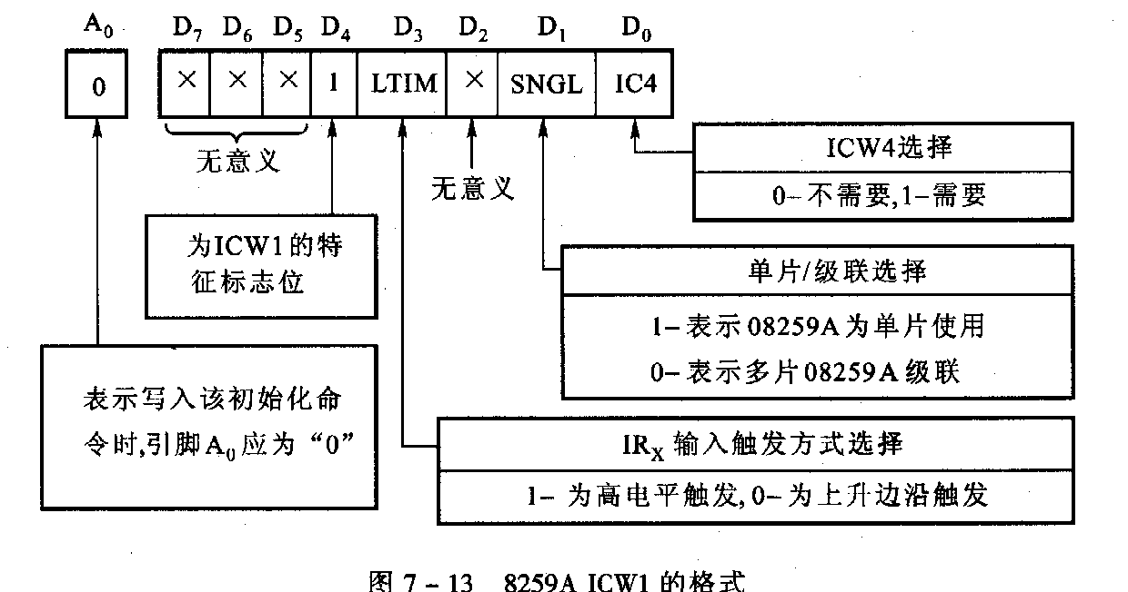
1、初始化命令字ICW1
说明：在8088/8086中IC4必须设为 “1”.

Slide 44
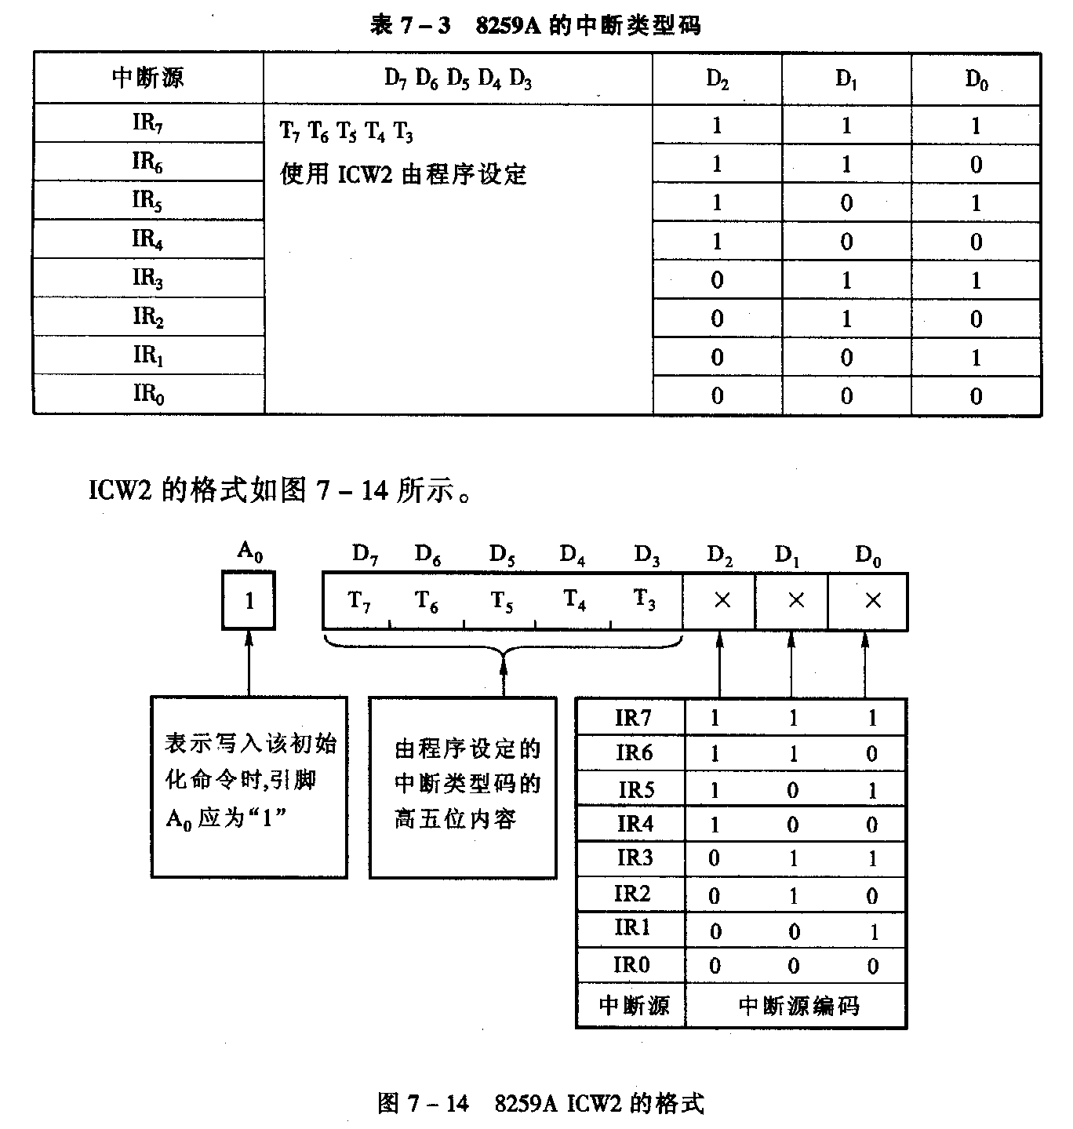
初始化命令字ICW2

Slide 45
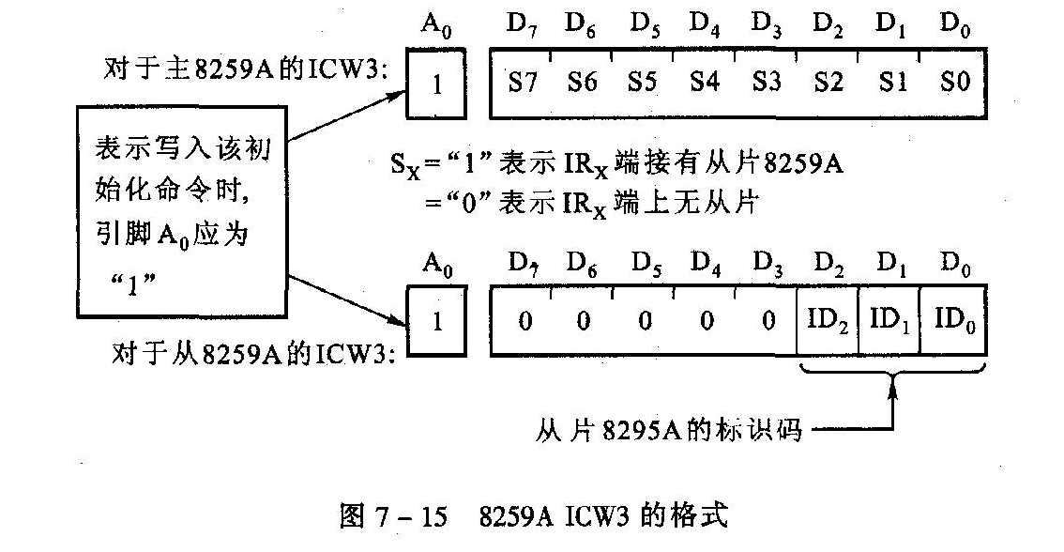
初始化命令字ICW3
ICW3仅用于8259A的级联方式，它的功能是用来表明主片
8259A的IRx与从片8259A的INT之间的关系。
8259A的ICW3的格式有二种，分别针对主片和从片

Slide 46
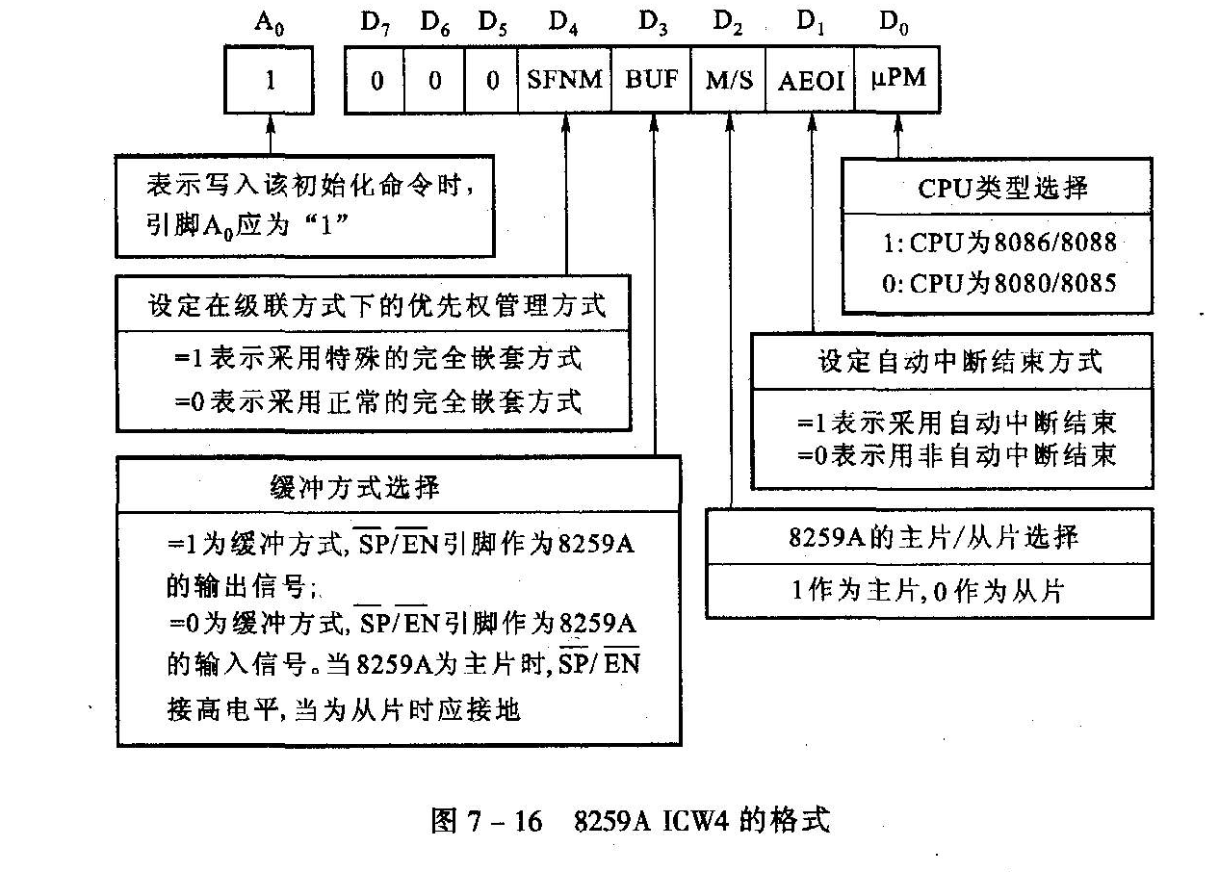
初始化命令字ICW4
ICW4的功能是用来设定8086／8088微机系统中的8259A在级联方式下的优先权管理方式、主／从状态、自动中断结束方式以及对SP/EN引脚功能的设定. BUF=0时，M/S不起作用。
非

Slide 47
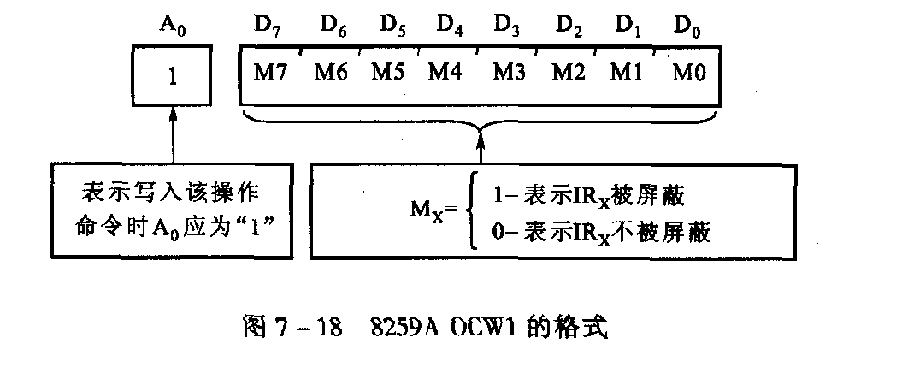
2、 8259A的操作命令字
8259A有三种操作命令字OCW1—OCW3，通过编程可写人到读／写逻辑部件 中的三个操作命令寄存器中
操作命令字OCW1
OCW1的功能是用来设置中断源的屏蔽状态

Slide 48
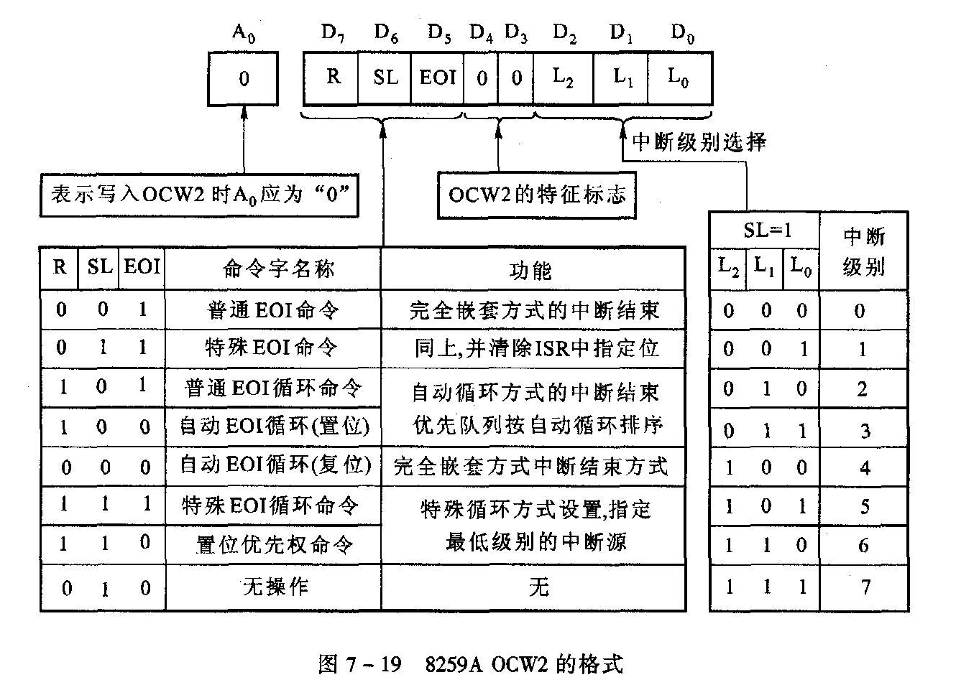
操作命令字OCW2
OCW2是用来设置优先级循环方式和中断结束方式的。
√

Slide 49
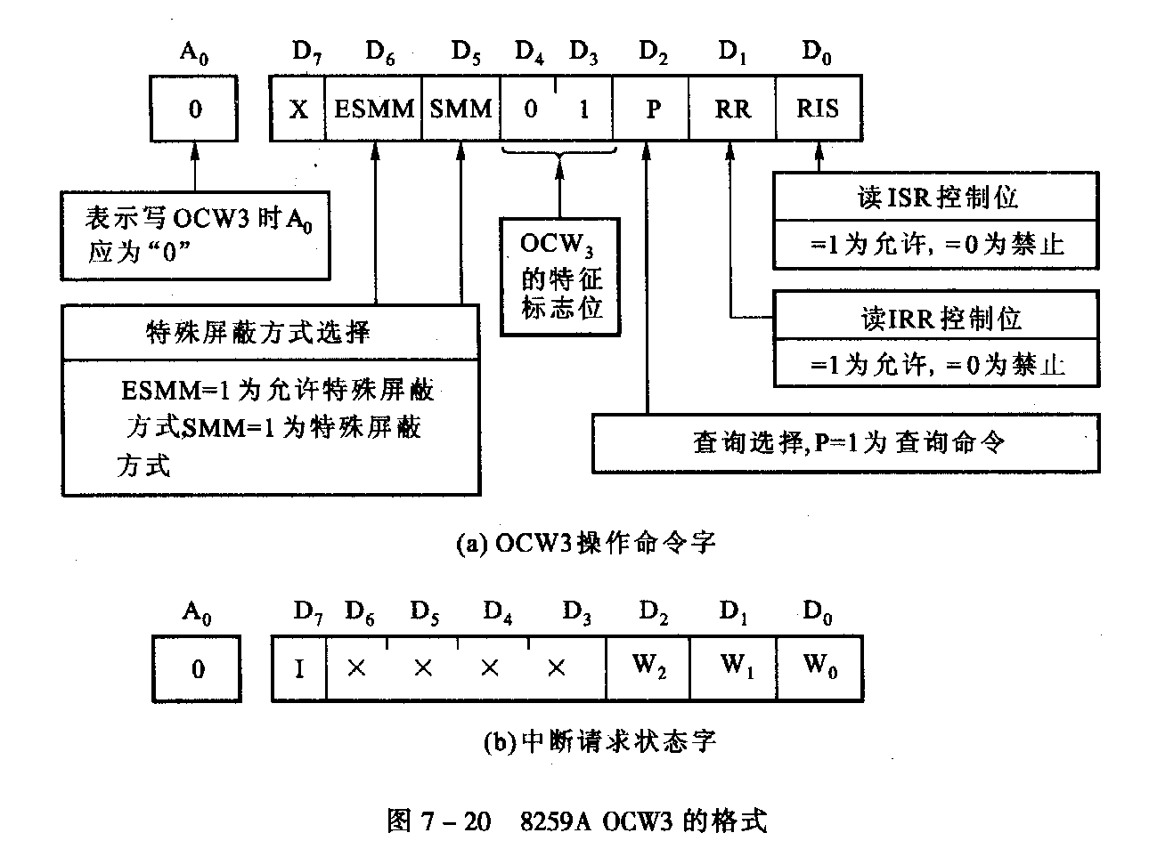
操作命令字OCW3(自学）
OCW3的功能是用来设置特殊屏蔽方式和查询方式，并用来控制8259A内部的状态字IRR,ISR的读出。

Slide 50
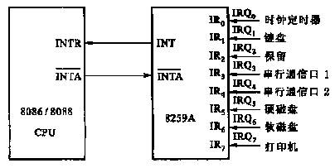
例7.2 8259A在IBM-PC中的应用
若8086系统采用一片8259A进行外部中断优先级管理，系统分配给8259的口地址为20H，21H。8259A采用边沿触发方式，缓冲方式，中断结束采用EOI命令方式，中断优先权管理方式采用完全嵌套方式。某中断源的中断类型码是0AH，中断服务程序入口地址为3050H:2500H。
1）完成8259A初始化编程及中断结束处理

Slide 51
一片8259A，采用边沿触发方式； 8259的口地址为20H，21H
ICW1：000 1 0 0 1 1 B=13H ==》20H

Slide 52
中断源IR2
某中断源的中断类型码是0AH = 0000 1010B
8259A的口地址为20H，21H
ICW2：000 0 1 000 B=08H ==》21H

Slide 53
8259A采用缓冲方式，中断结束采用EOI命令方式，中断优先权管理方式采用完全嵌套方式(默认方式）；
非
ICW4：000 X 1 1 0 1 B=0DH ==》 21H

Slide 54
一片8259A，采用边沿触发方式，缓冲方式，中断结束采用EOI命令方式，中断优先权管理方式采用完全嵌套方式；
（1）8259A的初始化编程
MOV AL，13H ；ICW1=0001 0011B
OUT 20H，AL
MOV AL，08H ；ICW2=08H
OUT 21H，AL
MOV AL，0DH ；ICW4=0000 1101B
OUT 21H，AL
（2）中断结束命令
MOV AL，20H ；OCW2= 0010 0000B
OUT 20H，AL

Slide 55
2）中断源应该与哪一个IR输入端相连？其中断矢量的地址是多少？该矢量区对应的4个单元的内容是什么？编程完成中断向量表的初始化
【解】（1）因为中断类型码=0AH=00001010B，低三位由中断源引入端决定，所以该中断源应该与IR2端相连；
（2）中断矢量地址的偏移地址=中断类型码*4=0AH*4=0028H，
段地址=0000H
则需将中断矢量放入中断向量表： （00028H）=00H，（00029H）=25H
（0002AH）=50H，（0002BH）=30H
(3)中断向量表的初始化
MOV AX，0
MOV DS，AX
MOV SI， 0028H
MOV AX，2500H
MOV [SI]，AX
MOV AX，3050H
MOV [SI+2]，AX
某中断源的中断类型码是0AH，
中断服务程序入口地址为3050H:2500H。

Slide 56
3）要求将键盘中断屏蔽，其他中断源开放状态不变
IN AL,21H
OR AL, 0000 0010B ；‘1’屏蔽中断源
OUT 21H,AL
自学：例7.1
作业： P215 7.3 ，7.9， 7.10

